Slide 1
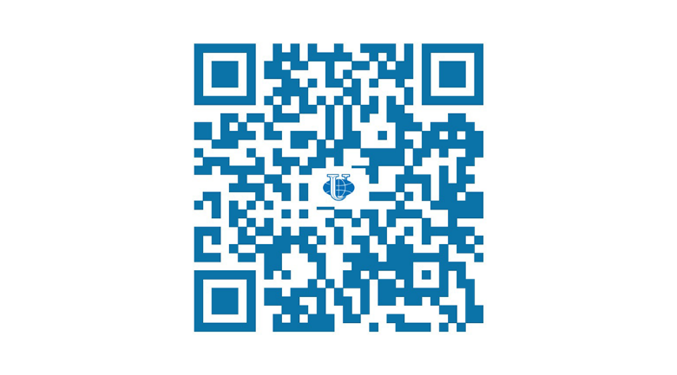
ОБУЧЕНИЕ ВРАЧЕЙ ТЕЛЕМЕДИЦИНЕ: ЧЕМУ И КАК УЧИТЬ
Столяр В.Л.
Кафедра телемедицины и медицинской информатики Медицинского Института РУДН
Stolyar-VL@Rudn.ru

Slide 2
ЧЕМУ НАДО УЧИТЬ СТУДЕНТОВ И ВРАЧЕЙ
основным понятиям и направлениям телемедицины: такое дистанционные видео-консилиумы, интерактивное дистанционное обучение, дистанционные мастер-классы и теленаставничество, домашняя телемедицина, психологические и этические аспекты дистанционного взаимодействия врач-пациент пр.)
возможностям и ограничениям использования телемедицинских технологий в клинической практике и дистанционном интерактивном образовании
юридическому обеспечению телемедицины
Как построить телемедицинский центр, выбрать канал связи и начать реавльную работу
ВАЖНО давать практические навыки в телемедицине

Slide 3
ЗАЧЕМ И КОМУ НУЖНЫ ВИДЕОКОНСИЛИУМЫ
Пациент - зачем ?
Лечащему врачу – зачем ?
Клинике в регионе – зачем ?
Врачу-консультанту – зачем ?
Ведущей клинике – зачем ?

Slide 4
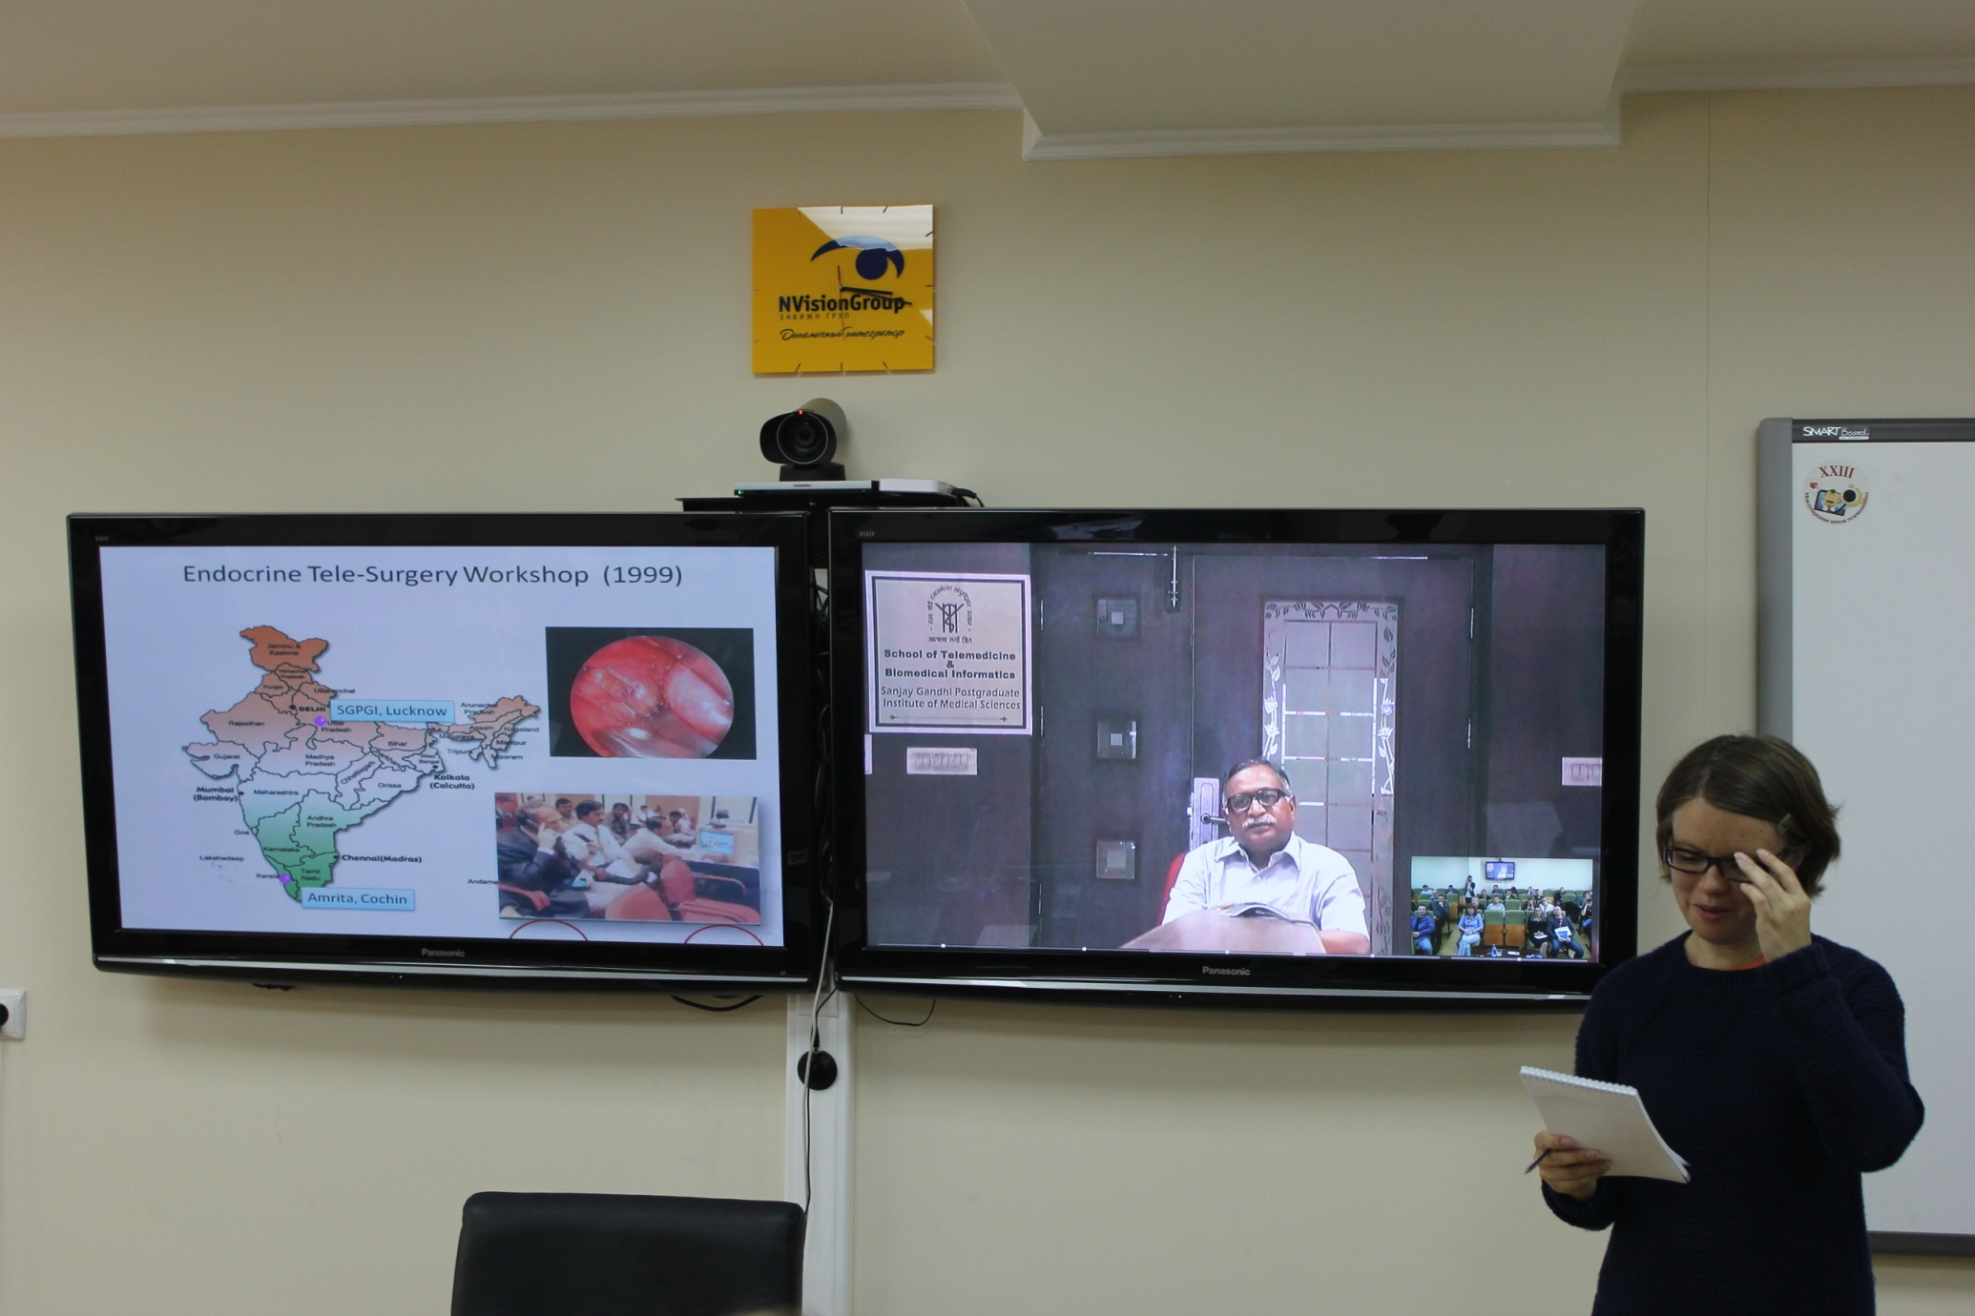
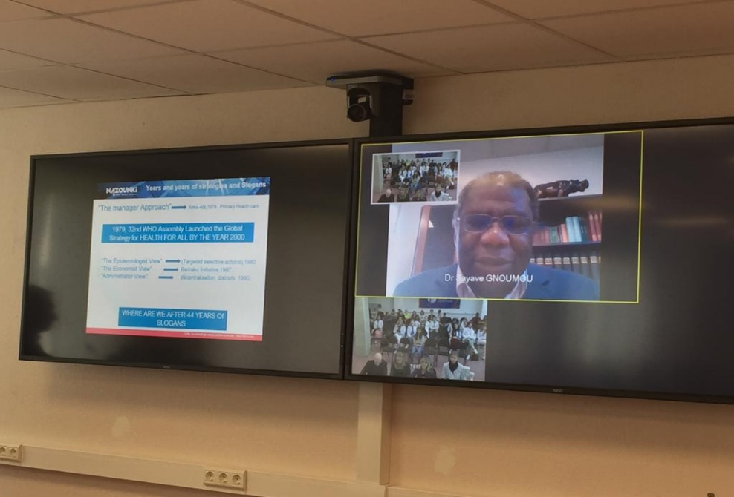
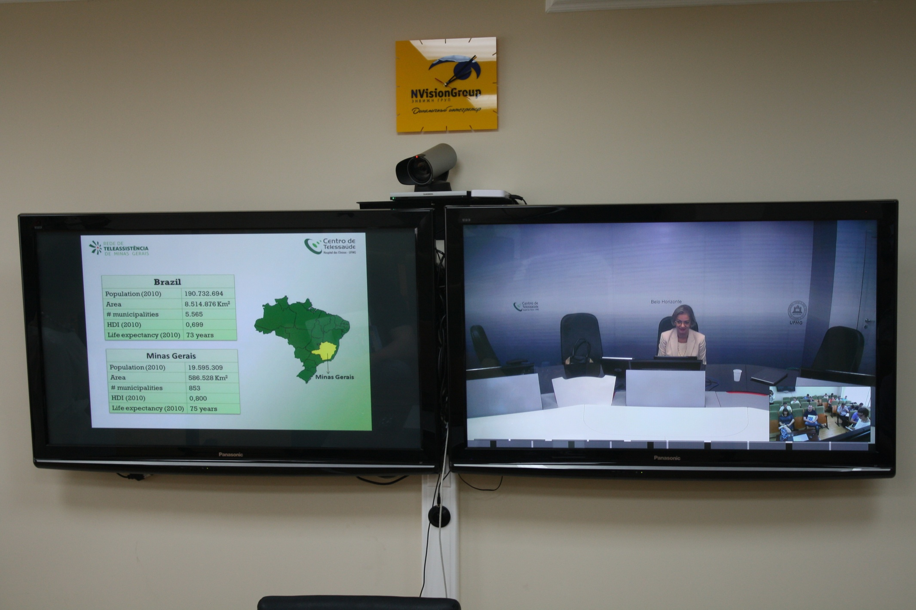
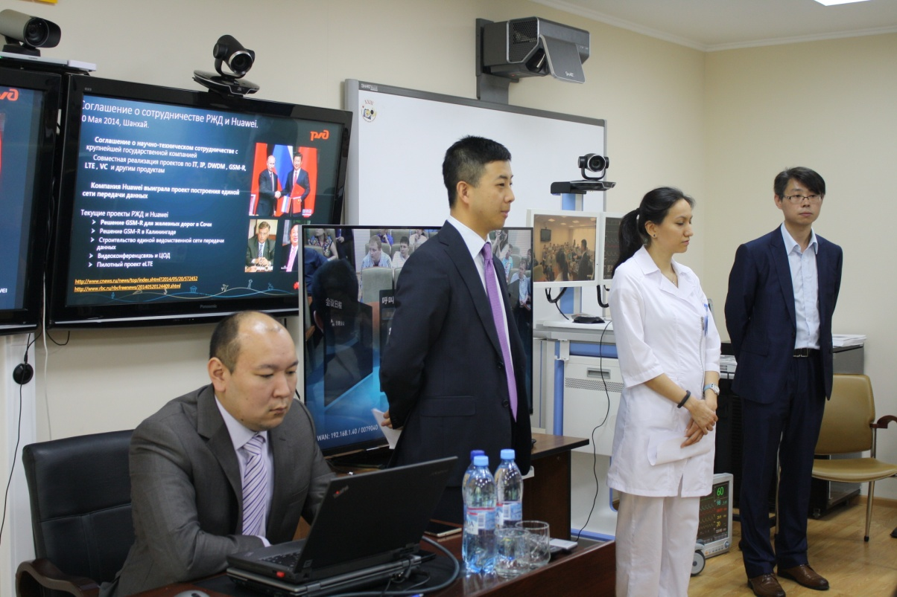
ПРОВЕДЕНИЕ ДЛЯ СТУДЕНТОВ ТЕЛЕЛЕКЦИЙ ПО ТЕЛЕМЕДИЦИНЕ ВЕДУЩИХ РОССИЙСКИХ И ЗАРУБЕЖНЫХ СПЕЦИАЛИСТОВ
CHINA
BRAZIL

Slide 5
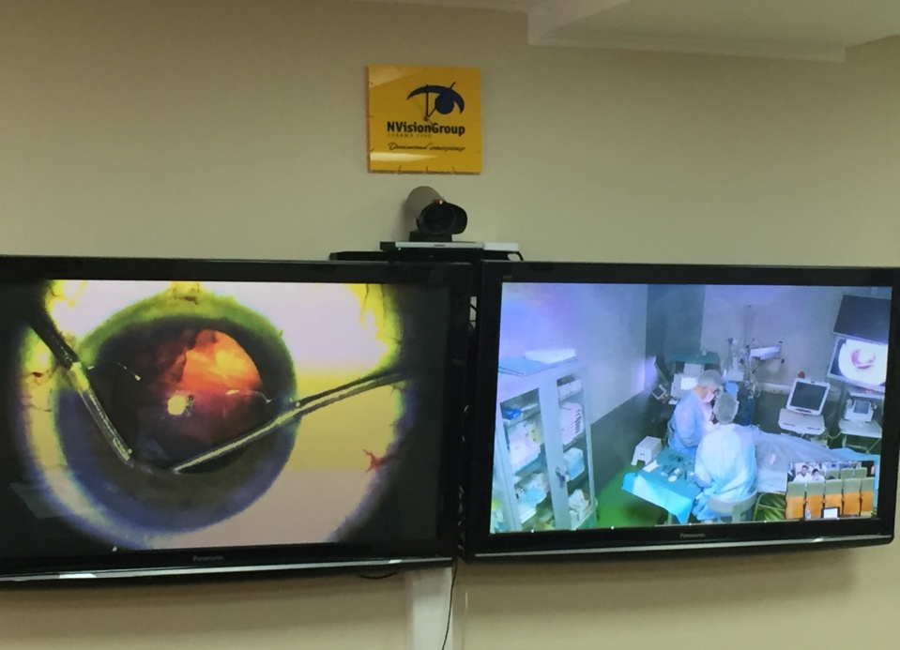
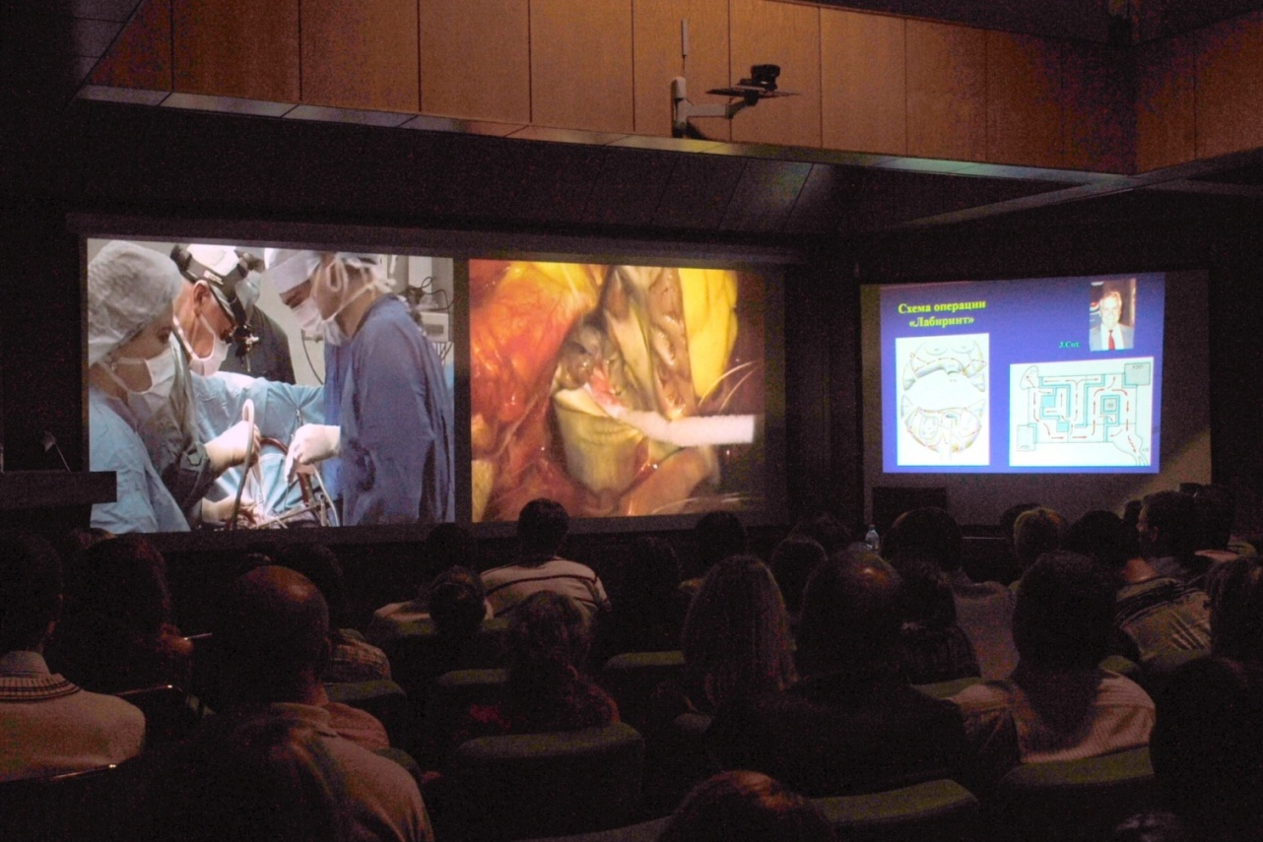
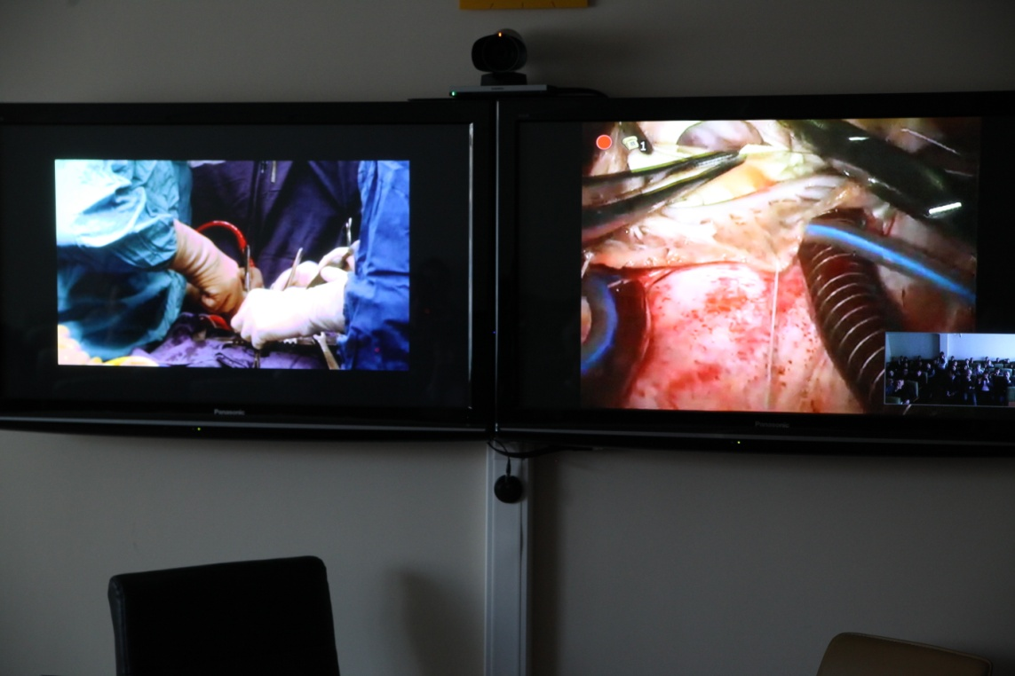
ИНТЕРАКТИВНЫЕ МАСТЕР-КЛАССЫ

Slide 6
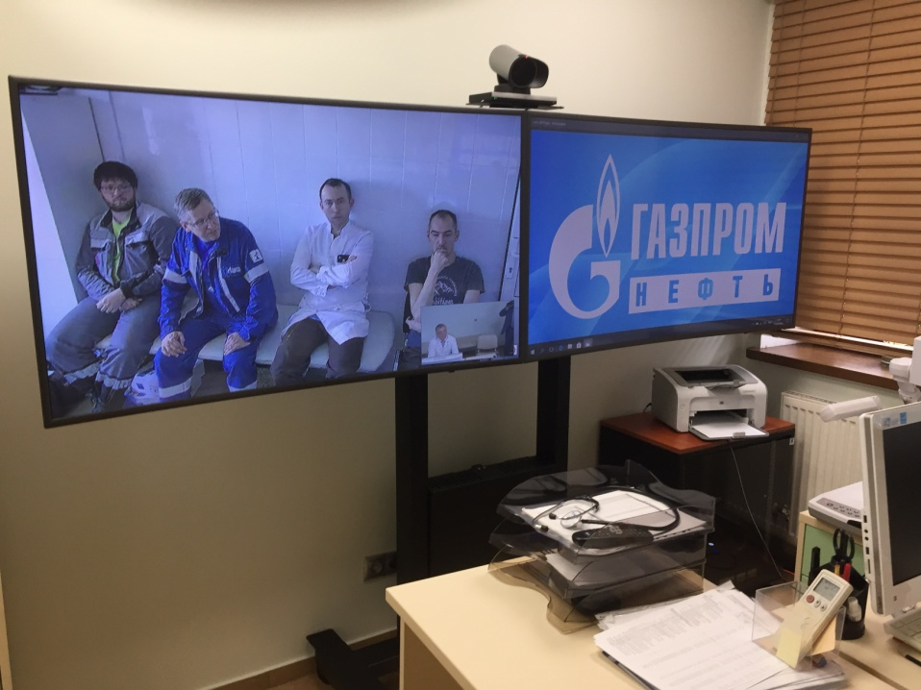
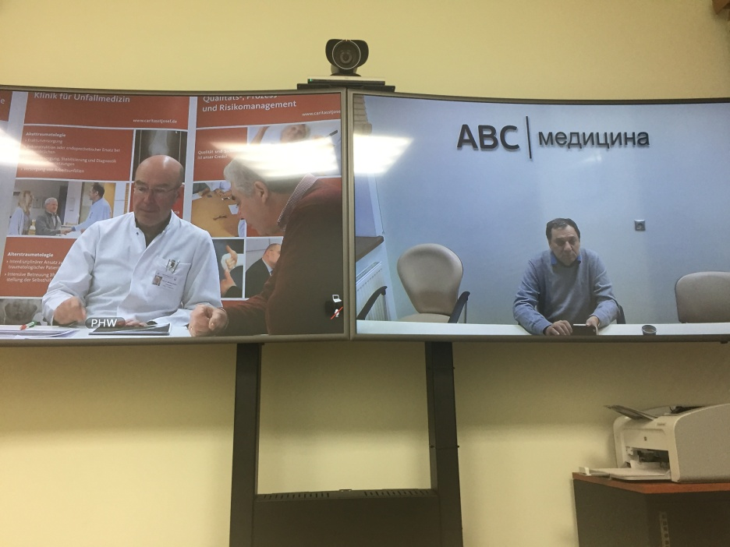
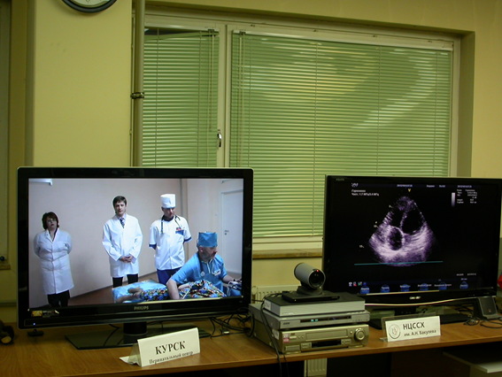
ПРОВЕДЕНИЕ ДИСТАНЦИОННЫХ ВИДЕОКОНСИЛИУМОВ

Slide 7
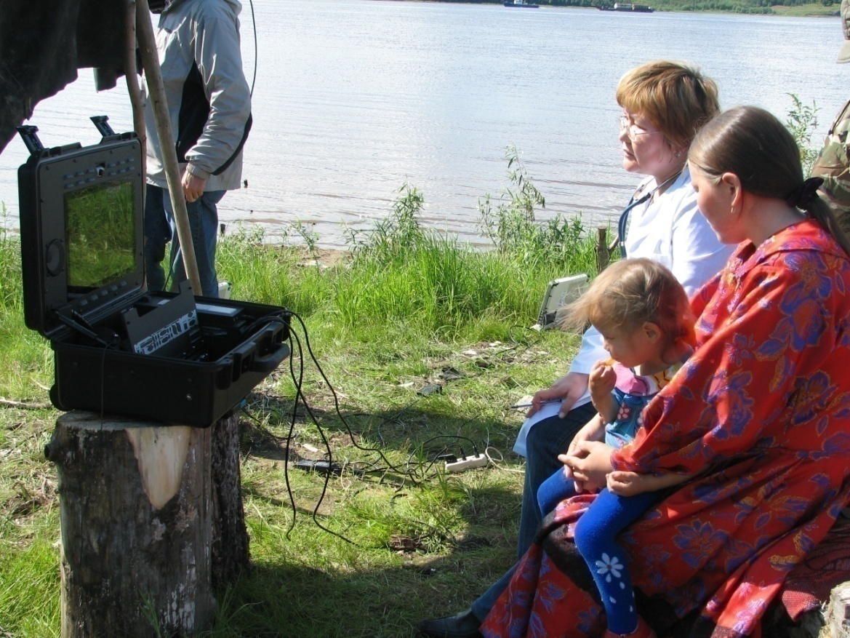
ДИСТАНЦИОННЫК ВИДЕОКОНСИЛИУМЫ С ИСПОЛЬЗОВАНИЕМ МОБИЛЬНЫХ РЕШЕНИЙ ВИДЕОКОНФЕРЕНЦСВЯЗИ

Slide 8
TEMOS – телемедицинская поддержка на борту МКС
Manequin
Special manequin was used to test the…
RUSSIAN
TELEMEDICINE
ASSOCIATION
Telemedical Emergency Management on Board the ISS

Slide 10
Education Working Group of ISfTeH
Создание международных университетских программ по телемедицине (в т.ч. MBA) с адаптацией к условиям и возможностям разных стран
Организация обмена дистанционными курсами между университетами
Задачи: создание и продвижение новых технологий дистанционного обучения в медицине

Slide 11
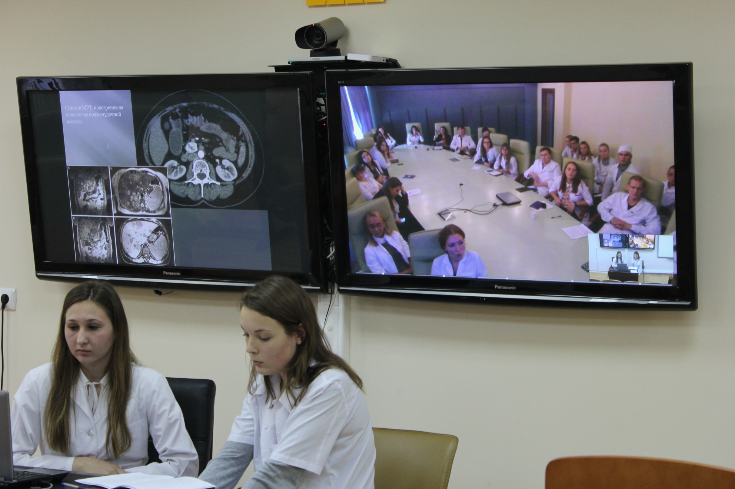
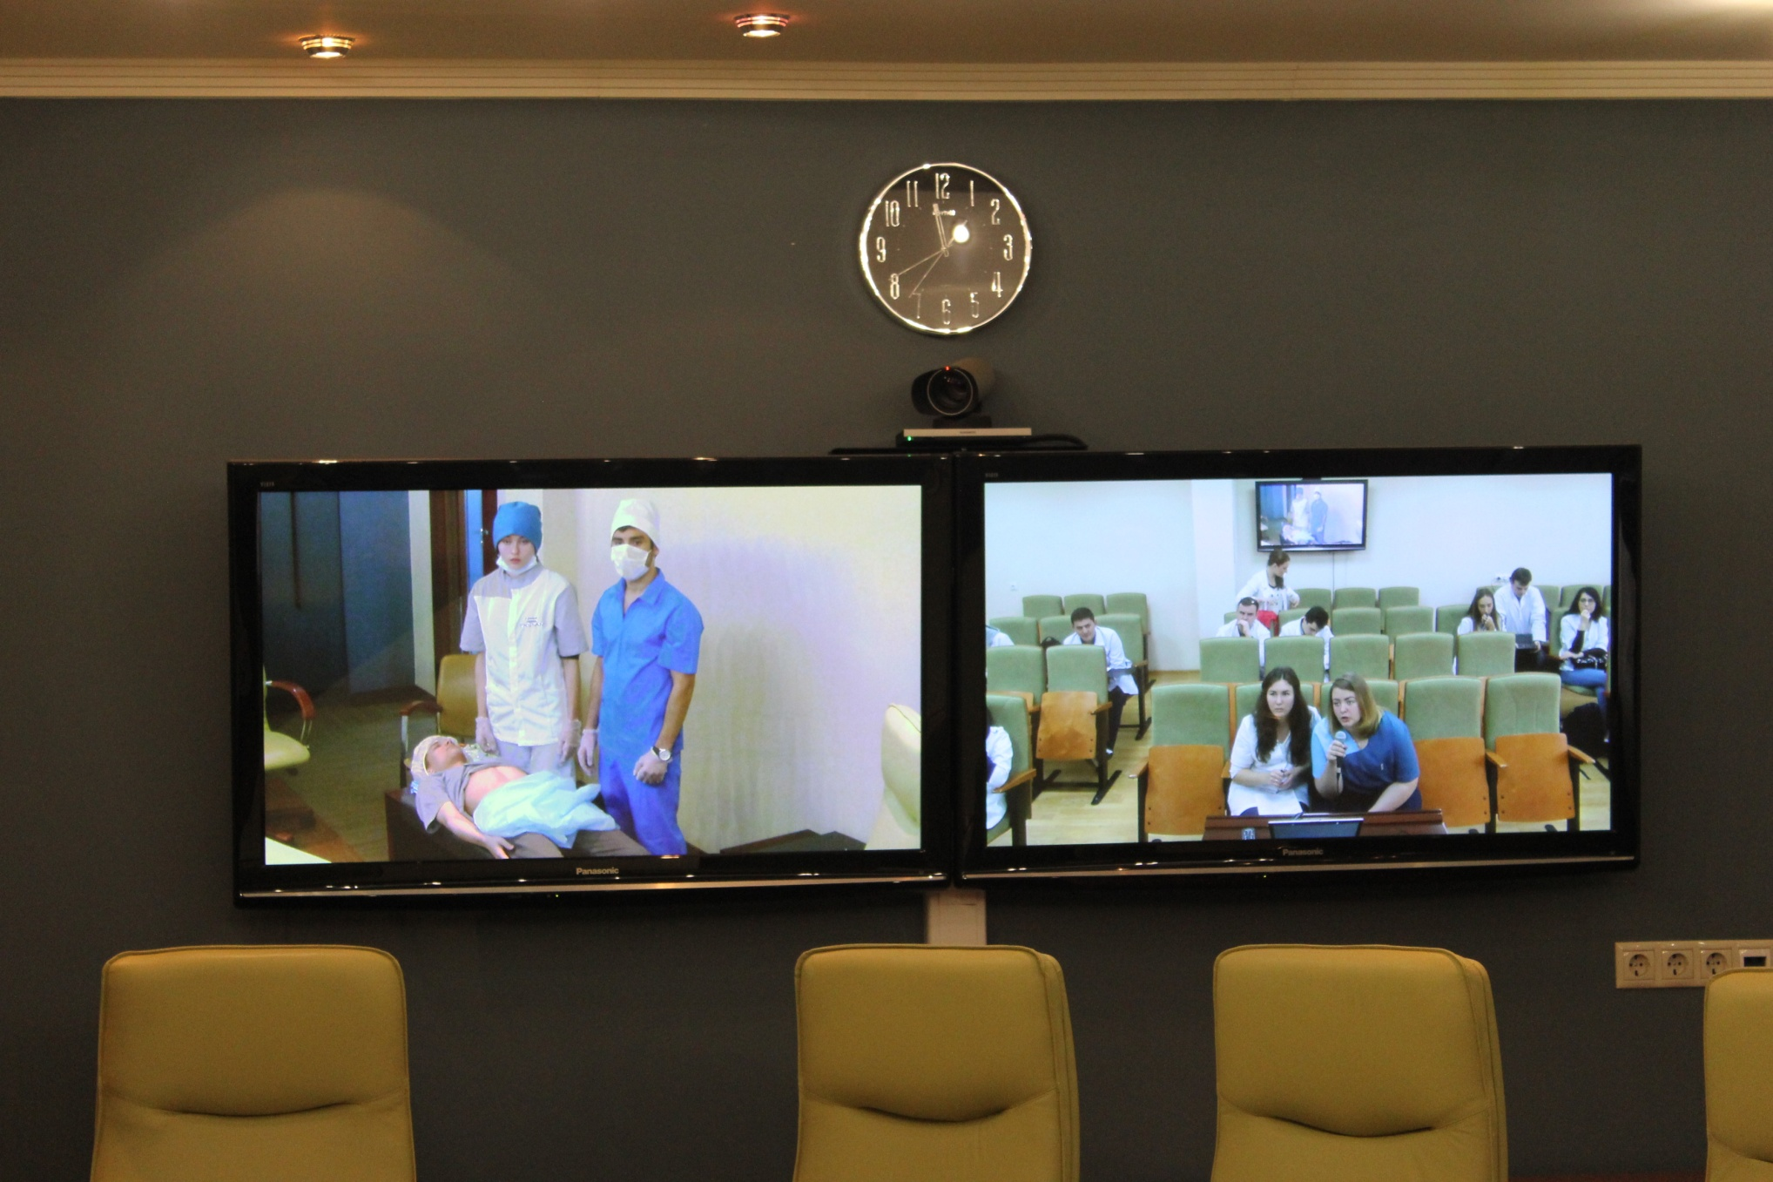
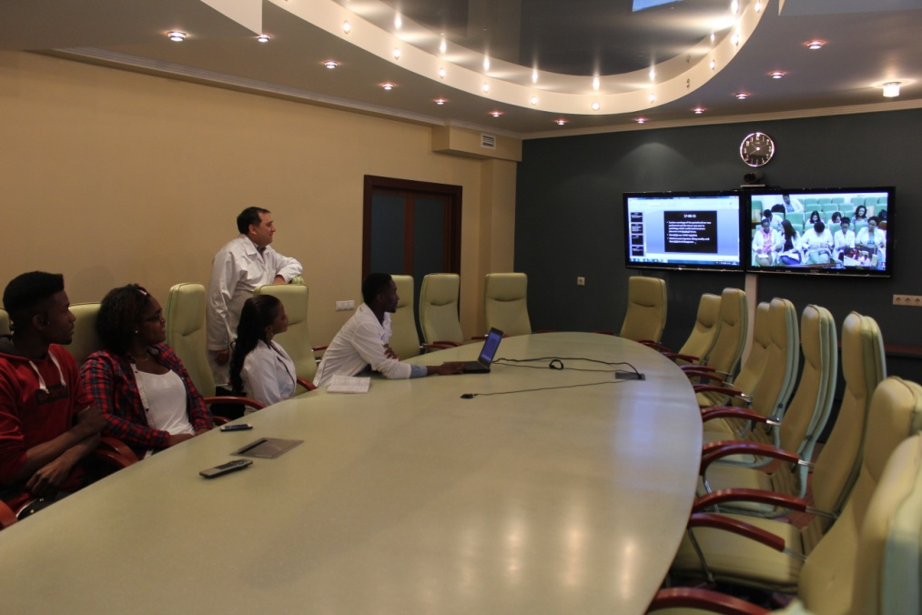
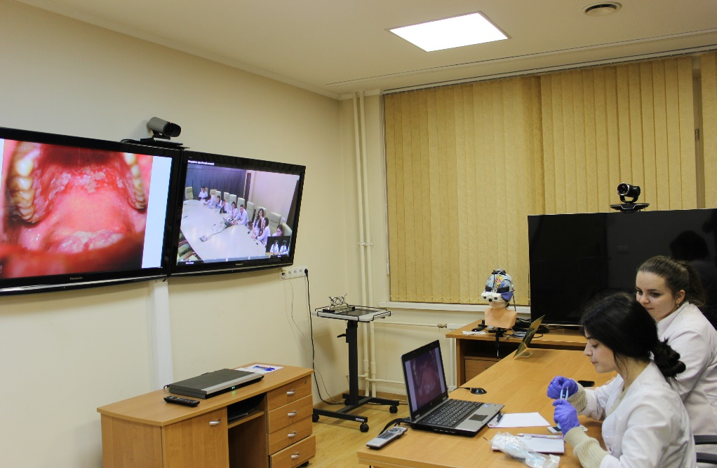
ИТОГОВОЕ ЗАНЯТИЕ ПО ПОДГОТОВКЕ И ПРОВЕДЕНИЮ ДИСТАНЦИОННЫХ ВИДЕОКОНСИЛИУМОВ

Slide 12
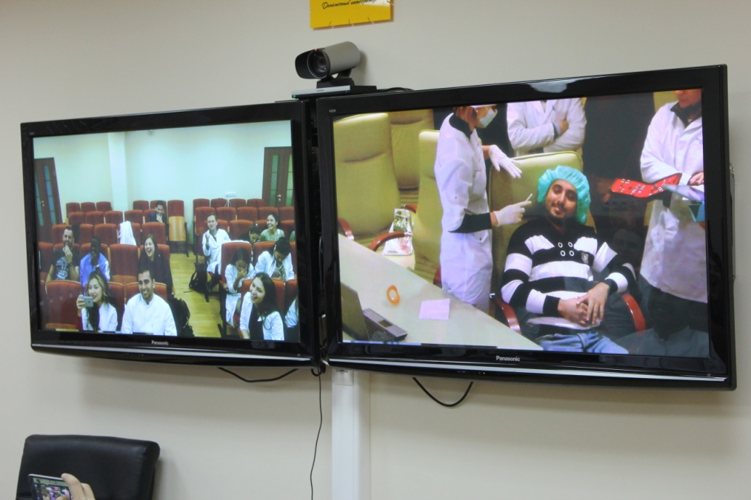
ТЕЛЕНАСТАВНИЧЕСТВО ПРИ ОПЕРАЦИИ НА СОННЫХ АРТЕРИЯХ: ДЕЛОВАЯ ИГРА - ЗАЧЕТ ПО КУРСУ ТЕЛЕМЕДИЦИНЫ

Slide 13
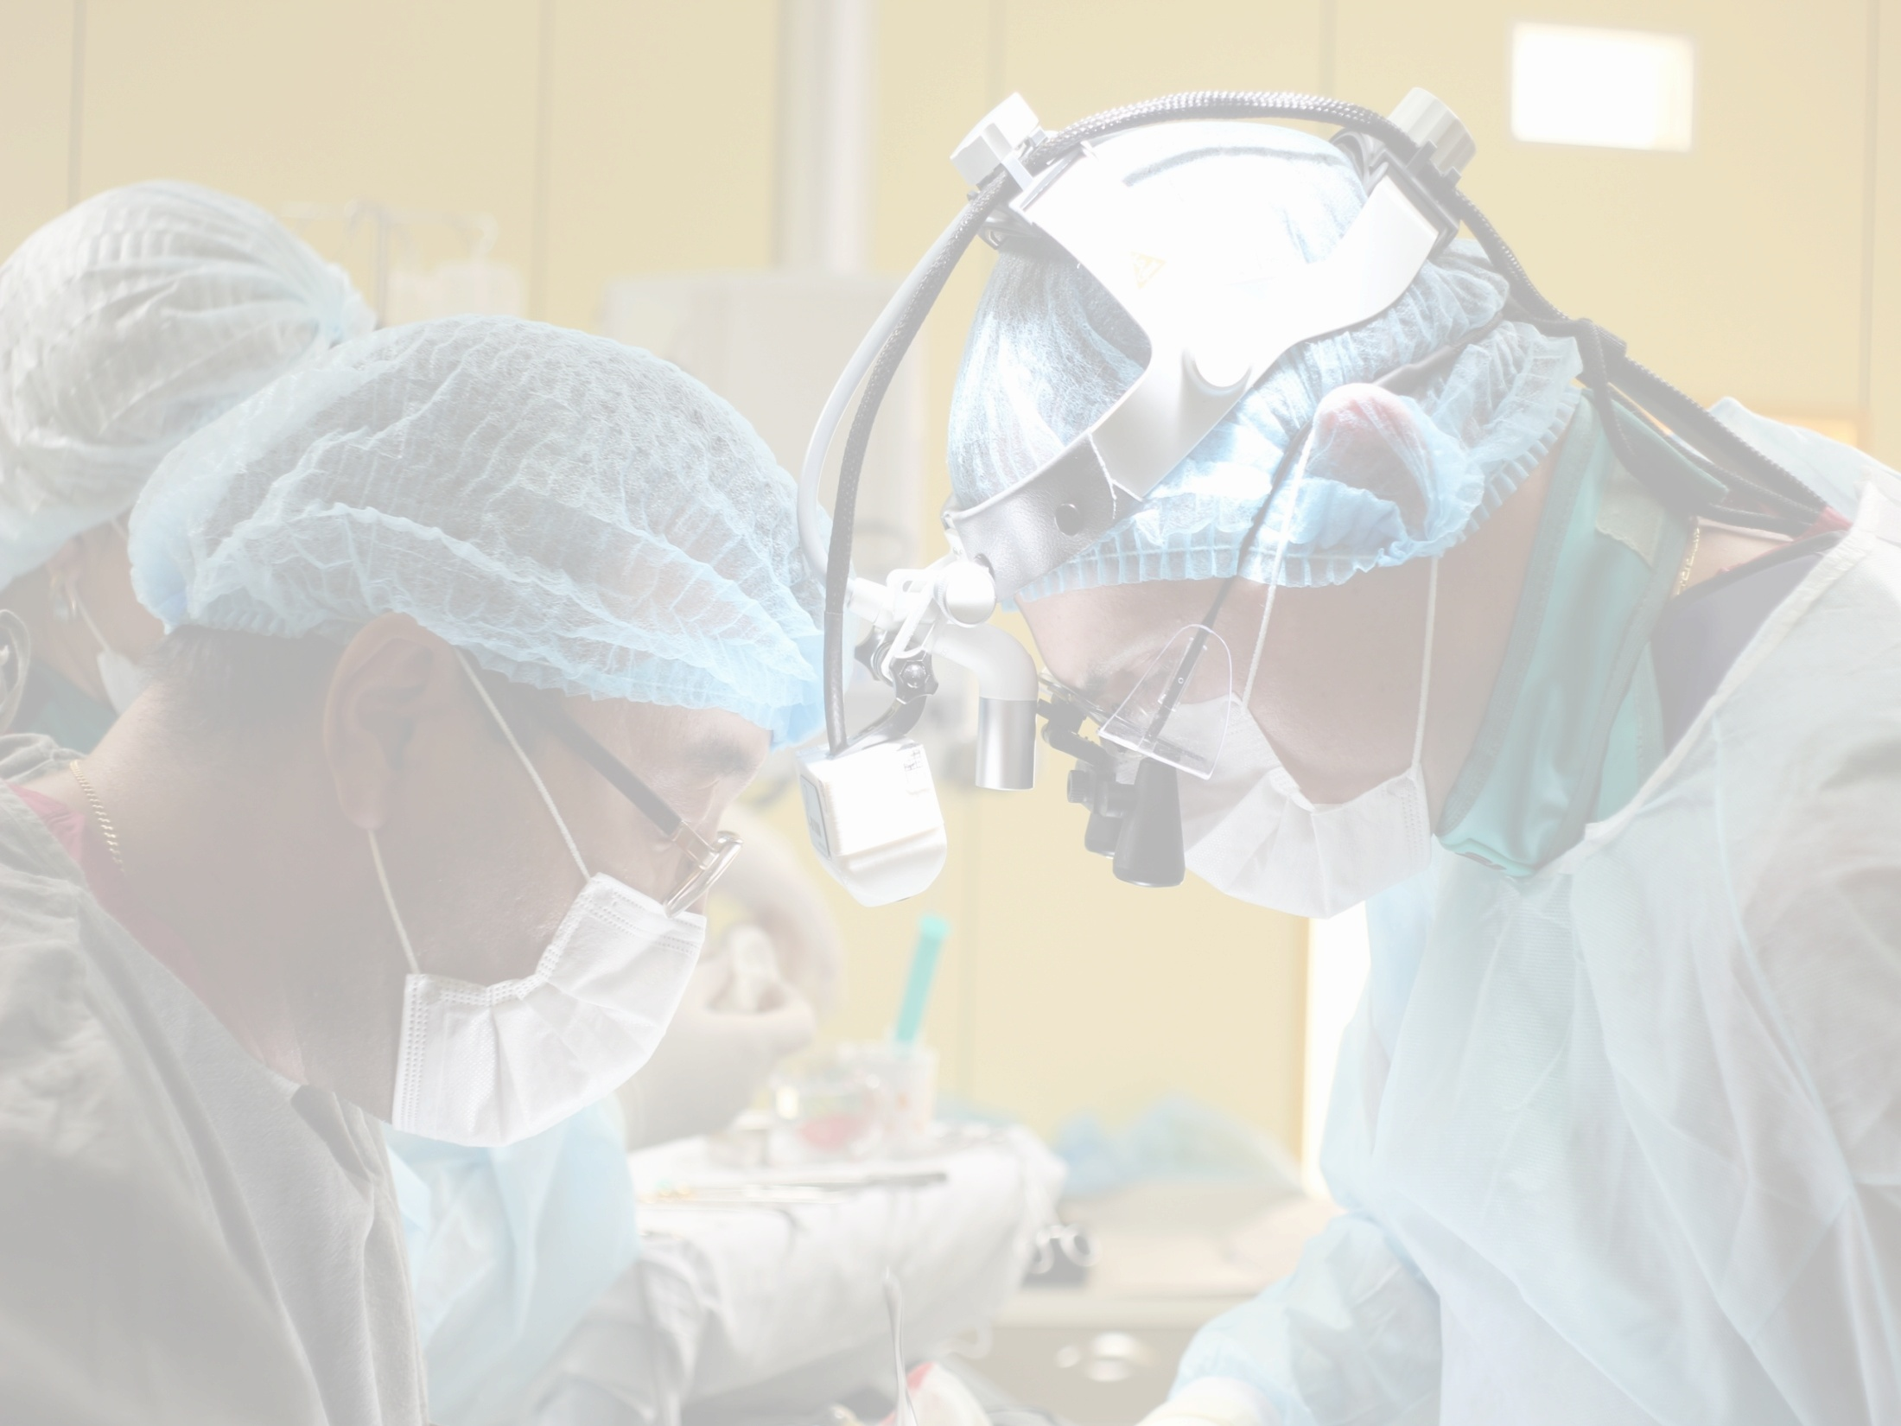
CERTIFICATE
This certificate certifies that, ______________________________________________________________________________
You have completed a course on the program "Telemedicine 72 academic hours
Head of the Department of Medical Informatics and Telemedicine of the RUDN Medical Institute
________________V. Stolyar
Director of the RUDN Medical Institute
________________A. Abramov
President of the Russian Telemedicine Association
______________ A. Selkov
Executive Secretary ISfTeH
________________Frank Lievens

Slide 14
КАКИЕ НОВЫЕ ТЕХНОЛОГИИ МЫ ЖДЕМ ДЛЯ ОБУЧЕНИЯ ВРАЧЕЙ ОСНОВАМ ТЕЛЕМЕДИЦИНЫ - КАК НАПРАВЛЕНИЯ БУДУЩЕГО МЕЖДУНАРОДНОГО СОТРУДНИЧЕСТВА
Сегодня мы радуемся студийному качеству звука и видео 4К,
и передаче 2 видеопотоков, но хотим:
Передачу бинокулярного стереоизображения (операционного поля, раны и т.п.) с применением виртуальной реальности;
Правильную цветопередачу (в т.ч. с мобильных комплексов в сумерки и пр. , т.е. грамотную подсветку ран и пр.)
Реально автономные мобильные переносные комплексы с бесконтактным подключением медицинских приборов и разных вариантов видеокамер с удалением от базы до 200м);
Передачу тактильных ощущений
Передачу запаха
дистанционный доступ к искусственному интеллекту для постановки диагноза и выбора тактики лечения и препаратов
etc.

Slide 15
